Slide 1
শুভেচ্ছা

Slide 2
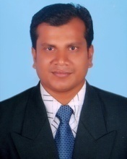
পরিচিতি
শিক্ষক পরিচিতি
মোঃ শাহিনুর ইসলাম
সহকারি শিক্ষক
ভাংবাড়ী উচ্চ বিদ্যালয়
রানীশংকৈল ঠাকুরগাঁও

Slide 3
আমরা একটি ভিডিও দেখি

Slide 4
পাঠ শিরোনাম
বাংলাদেশের ক্ষুদ্র নৃ-গোষ্ঠী
(চাকমা)

Slide 5
শিখন ফল
চাকমাদের বসতি এলাকাকে কী বলে তা
বলতে পারবে।
চাকমাদের জীবনমান ব্যাখ্যা করতে
পারবে।
ধর্মীয় অনুষ্ঠানগুলো বিশ্লেষণ করতে
পারবে।

Slide 6
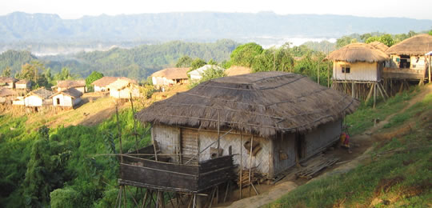
চাকমা গ্রাম(আদাম)

Slide 7
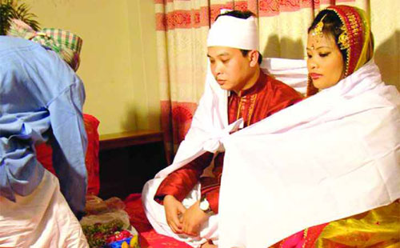
চাকমাদের বিবাহ অনুষ্ঠান

Slide 8
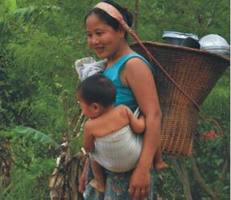
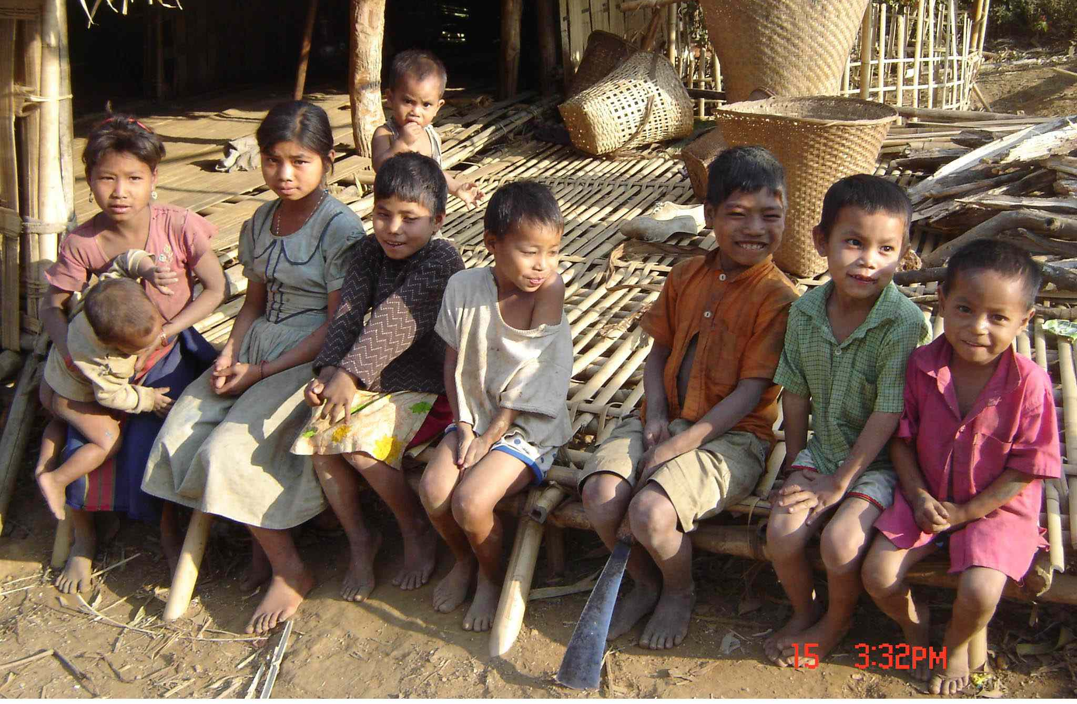
চাকমাদের পারিবারিক জীবন

Slide 9
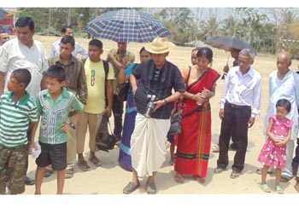
চাকমা গ্রাম প্রধান হেডম্যান

Slide 10
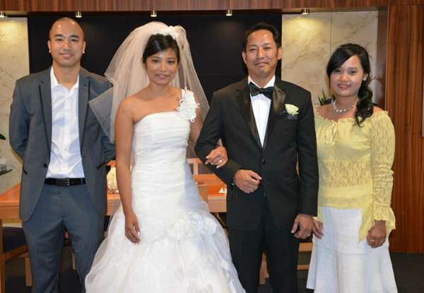
চাকমা রাজা

Slide 11
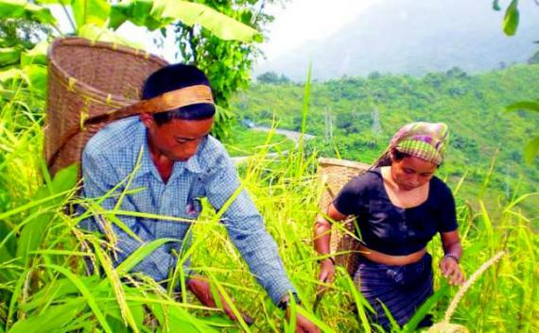
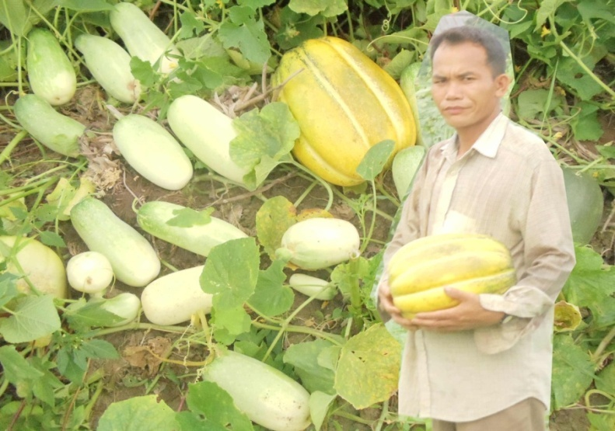
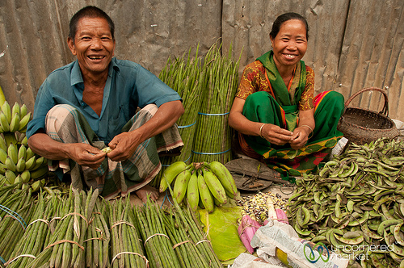
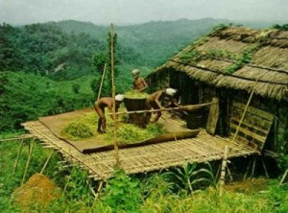
চাকমাদের অর্থনৈতিক কার্যক্রম

Slide 12
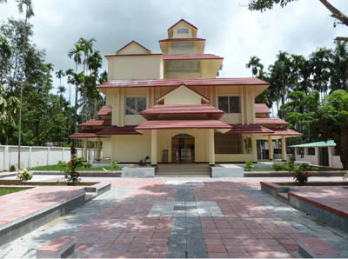
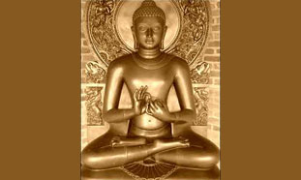
চাকমাদের ধর্ম
বৌদ্ধ ধর্ম

Slide 13
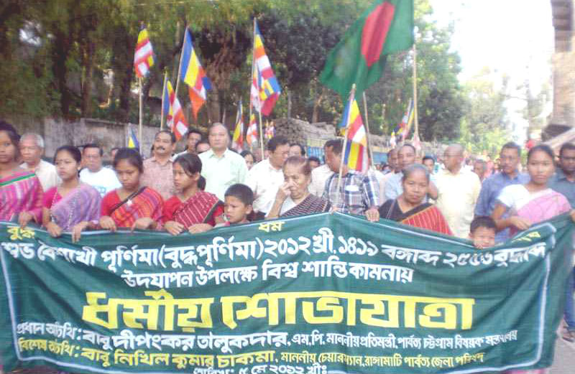
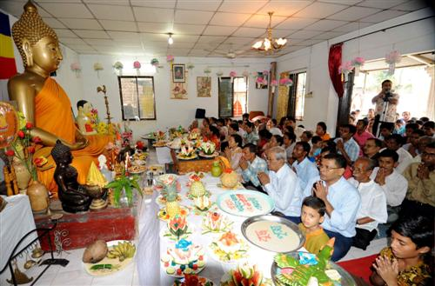
চাকমাদের ধর্মীয় উৎসব মাঘী পূর্ণিমা
চাকমাদের ধর্মীয় উৎসব বৈশাখী পূর্ণিমা

Slide 14
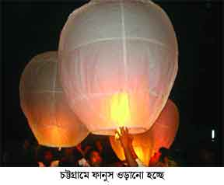
চাকমাদের ফানুস উৎসব

Slide 15
চাকমাদের সাংস্কৃতিক জীবন

Slide 16
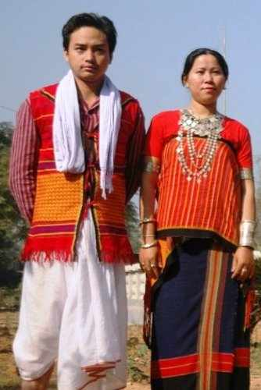
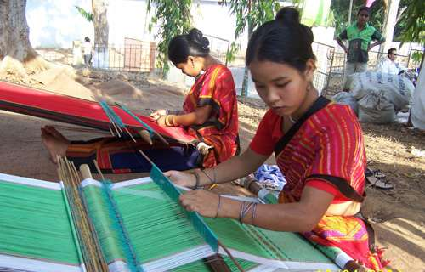
চাকমাদের পোষাক

Slide 17
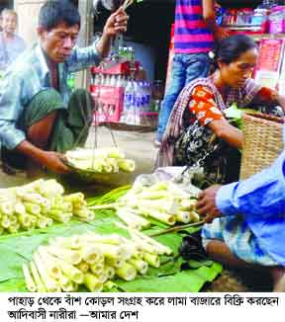
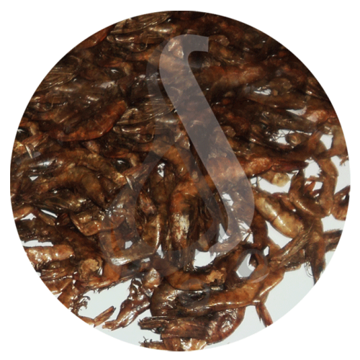
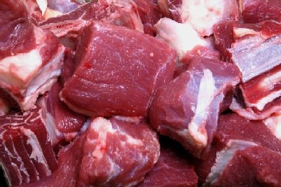
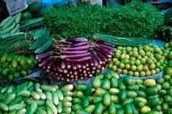
প্রিয় খাবার বাঁশের কোড়ল
চাকমাদের খাদ্য
শাক-সবজি
মাংস
চিংড়ির শুটকি

Slide 18
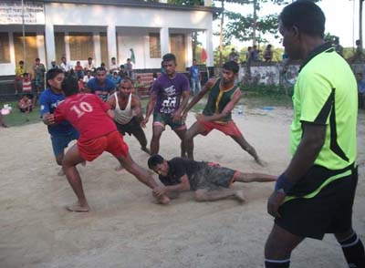
হা-ডু-ডু খেলা

Slide 19
সামাজিক উৎসব

Slide 20
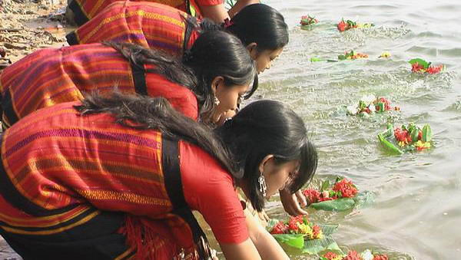
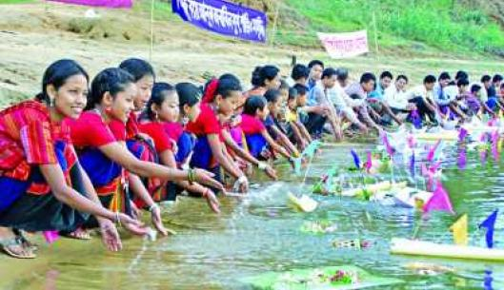
বিজু উৎসব

Slide 21
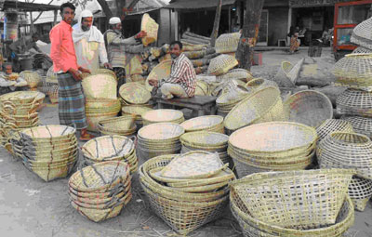
চাকমাদের তৈরি বাঁশ ও বেতের জিনিস

Slide 22
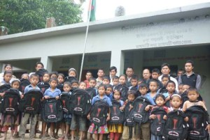
শিক্ষায় চাকমা সম্প্রদায়

Slide 23
দলীয় কাজ
ক- বাংলাদেশের অর্থনীতিতে চাকমাদের
অবদান ব্যাখ্যা কর।
খ- চাকমাদের সামাজিক উৎসব সমূহ
বাংলাদেশের সংস্কৃতির উপাদান-বিশ্লেষণ
কর।

Slide 24
মূল্যায়ন
চাকমাদের ধর্মের নাম কী ?
চাকমাদের দু’টি সামাজিক উৎসবের নাম
বল।
চাকমাদের প্রিয় খাবারের নাম বল।

Slide 25
বাড়ির কাজ
চাকমাদের সাংস্কৃতিক জীবন
ঐতিহ্যময়-বিশ্লেষণ কর।

Slide 26
ধন্যবাদ

